Slide 1
The Concept of Web
Dynamic Web Programming
Week 1
Semester 5

Slide 2
OUTLINE
The concept of web
Instalation and Configuration
PHP intro

Slide 3

The concept of WEB

Slide 4
The concept of web
How does the web system work?
How to find and retrieve web pages from the internet?
How is data (web pages) sent over the internet?

Slide 5
Client dan Server
Web is an appliaction client / server ->
Web browser is a client that sends requests to the web server, then the web server sends responses to be sent back to the client

Slide 6
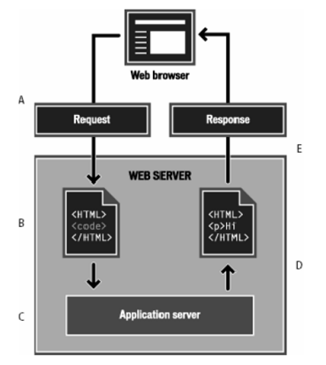
Skema Aplikasi WEB

Slide 7
Explanation:
A. Step 1 - The web browser requests a page.
B. Step 2 - The web server looks for the requested page, and after it is found, gives the page to the application server.
C. Step 3 - The application server parses (reads) the page to process a php program.
D. Step 4 - The application server sends the processed page back to the web server
E. Step 5 - The web server sends the processed page to the requesting browser.

Slide 8
Jenis Situs Web
 Berdasarkan Konten
 Static Website, isinya bersifat statis.
 Situs ini sangat cocok untuk perusahaan yang berskala kecil yang ingin memberikan informasi singkat mengenai keberadaan perusahaan, produk atau jasa yang diberikan.
 Perubahan atau penambahan isi harus dilakukan secara manual (modiﬁkasi script).

Slide 9
Jenis Situs Web
 Berdasarkan Konten
 Dynamic Website, situs web yang isi dan tampilannya disimpan dalam suatu database.
 Situs ini sangat cocok untuk perusahaan berskala menengah hingga besar.
 Perubahan dan penambahan data dilakukan terhadap database.
 Isinya semakin lengkap, karena semua isi disimpan dalam sistem manajemen database yang rapi

Slide 10
Static Website
Web browser
request
response
Web server
<HTML>
…..
</HTML

Slide 11
Dynamic Website
Web browser
Web server
<HTML>
…..
</HTML
Multitier Architecture
Application Server
query
Record set
Application Server
Database

Slide 12
Server Side Scripting
 Apa itu Server Side Scripting ?
 Script yang dieksekusi pada web server. Biasa digunakan untuk website dinamis yang menggunakan database atau media penyimpanan data lainnya.
HTTP request
Web Server
Apache, IIS, nginx, GWS,
Script execution
CGI PHP ASP
HTML
lighHpd
HTML
JSP
Web
Browser
(Client side processing)
Result set
Query
HTML,
Server side processing
Database
JavaScript, CSS, Java Applets

Slide 13
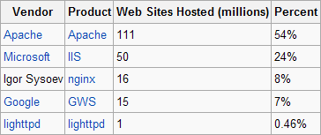
Web Server
 Apa itu web server ?
 Sebuah program komputer yang mengirimkan konten ke client seperti halaman web, menggunakan protokol HTTP melalui World Wide Web.
 Web server juga dapat diartikan pada mesin komputer atau mesin virtual (virtual machine) yang menjalankan aplikasi web server.
 Beberapa aplikasi web server populer
Sumber : NetcraX survey, January 2010

Slide 14
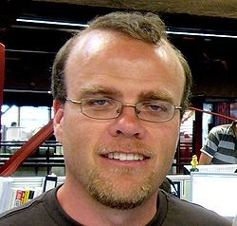
Server Side Scripting -­‐ PHP
 PHP : Hypertext Preprocessor, bahasa interpreter yang didesain untuk pengembangan website dinamis.
 Dibuat oleh Rasmus Lerdorf, tahun 1995. Saat itu masih bernama FI (Form Interpreted)
 Awalnya merupakan kependekan dari Personal Home Page.
 Dipengaruhi oleh bahasa : C, Perl, Java, C++, Tcl.
 Bahasa pemrograman : C
Rasmus Lerdorf
Lahir : 22 November 1968

Slide 15
Server Side Scripting -­‐ PHP
 Keunggulan PHP
 Cepat
 Karena disisipkan dalam HTML, waktu proses dan load halaman web menjadi singkat.
 Gratis
 Mudah digunakan
 Sintaks sederhana, mudah dipahami dan digunakan.
 Serba guna
 Dapat dijalankan di semua sistem operasi.
 Dukungan teknik yang luas
 Dokumentasi lengkap di web resmi : www.php.net. Banyak forum diskusi PHP.
 Aman
 Selama website didesain dengan benar, user tidak dapat melihat source code PHP.
 Bisa dimodiﬁkasi
 Dengan lisensi Open Source, programmer dapat memodiﬁkasi aplikasi PHP untuk disesuaikan dengan kebutuhannya.

Slide 16
Ciri-­‐ciri PHP
 Extension ﬁle berupa “.php”. Case sensitive.
 Tiap akhir perintah diakhiri dengan tanda “ ; ”.
 Diawali dengan tanda “<?php” dan diakhiri dengan tanda “ ?> ”.
 Saling berkaitan dengan skrip HTML, CSS dan Javascript.
 Membutuhkan aplikasi web server yang sudah ter-­‐install PHP untuk mengeksekusi script-­‐nya.

Slide 17
Installation and Configuration

Slide 18
Prepare
Use a laptop / computer
Browser (Mozilla, chrome, safari, etc)
Editor (notepad++ / sublime / gEdit / visual studio code / etc)
Install
Apache Web Server 2.4.4 or higher http://httpd.apache.org/
PHP 5.6.3 or higher http://php.net
MySQL 5.5 or higher http://dev.mysql.com/downloads
Atau Web Server local:
XAMPP 5.6.3 or higher http://www.apachefriends.org/en/xampp.html

Slide 19
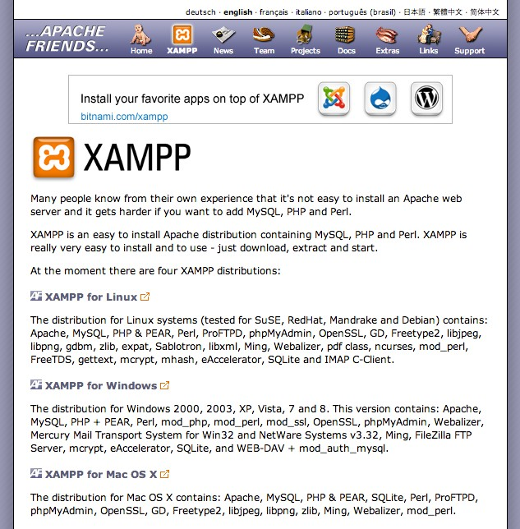
XAMPP
hHp://www.apachefriends.org/en/xampp.html

Slide 20
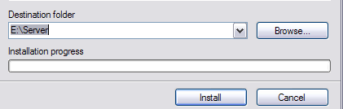
Instalasi XAMPP
 Paritisi harddisk untuk instalasi direktori XAMPP, sebaiknya berbeda partisi dengan Sistem Operasi.
 Misal, Sistem Windows terinstal di drive C maka install XAMPP selain di drive C.
 Memudahkan memback-­‐up data ketika terjadi crash pada sistem operasi.
 XAMPP akan terinstal di E:\Server\xampp

Slide 21
Konﬁgurasi Web Server
 Uji coba apakah server sudah berkerja dengan baik
 http://127.0.0.1 atau http://localhost
 Tampil halaman utama XAMPP jika server sudah berkerja dengan baik.
 Dokumen Website
 Semua ﬁle website tempatkan di direktori : \xampp\htdocs\

Slide 22
Konﬁgurasi Web Server
 Konﬁgurasi Apache
 Untuk konﬁgurasi HTTP server, seperti port yang digunakan akses HTTP, modul yang diaktiian, lokasi document root, dll.
 \xampp\apache\conf\httpd.conf
 Konﬁgurasi PHP
 Untuk konﬁgurasi perilaku engine PHP yang berefek pada keamanan dan performa. Seperti batas maksimal waktu eksekusi script, batas ﬁle yang dapat diupload, error reporting, dll.
 \xampp\php\php.ini
 Konﬁgurasi MySQL
 Konﬁgurasi server MySQL, seperti administrator user, port, timezone, dll.
 \xampp\mysql\bin\my.ini

Slide 23


















PHP Intro

Slide 24
Editor PHP
Beberapa Editor PHP :
 Notepad++
 Eclipse
 Sublime Text
 Visual Studio Code

Slide 25
PHPMYINFO
phpinfo();

Slide 26
Penulisan PHP
Menyisipkan script PHP pada HTML :
 Embedded Script
 Script PHP disisipkan diantara tag HTML
<html>
<body>
<?php
echo “Hello world”;
print “Sedang belajar PHP”;
?>
</body>
</html>

Slide 27
Penulisan PHP
 Non Embedded Script
 Dalam satu dokumen, murni script PHP.
 Tag HTML merupakan bagian dari script PHP.
<?php
echo “<html>
<body>
Hello world
Sedang belajar PHP
</body>
</html>”;
?>

Slide 28
Komentar
 Single-­‐line Commentor
 Gunakan karakter “//”
<?php
// This is a comment
?>
 Multi-­‐line Commentor
 Gunakan karakter “/*” dan “*/”
<?php
/*
This is
a comment block
*/
?>
 Biasakan gunakan komentar untuk mendokumentasikan script-­‐script PHP.

Slide 29
Escape Characters
 DaXar escape character :
\n | Linefeed / newline
\r | Carriage return
\t | Horizontal TAB
\\ | Backslash
\$ | Dollar sign
\” | Double-quote

Slide 30
Escape Characters
 Contoh 1
echo “Ini contoh “Escape Character” pada PHP”;
 Contoh 2
echo “Ini | contoh | \“Escape Character\” pada PHP”;
echo “Ini | contoh | \x22Escape Character\x22 pada PHP”;

Slide 31
Referensi
 Candra Utama, “Pemrograman Web 2”. Teknik Informatika Universitas Pasundan Bandung. 2012
 Arief H. Suardi, “Pemrograman Web”. Teknik Informatika Universitas Pasundan Bandung.
 www.wikipedia.org
 www.w3school.com
 Gutmans, Andi, Stig Saether Bakken, Derick Rethans, “PHP 5 Power Programming”, Prentice Hall, 2005
 Valade, Janet, “PHP 5 For Dummies”, Wiley Publishing, 2004

Slide 32
THANK YOU…

